Slide 1
Radiologija u dentalnoj medicini
Ivana Žugec, dr.med.dent.

Slide 2
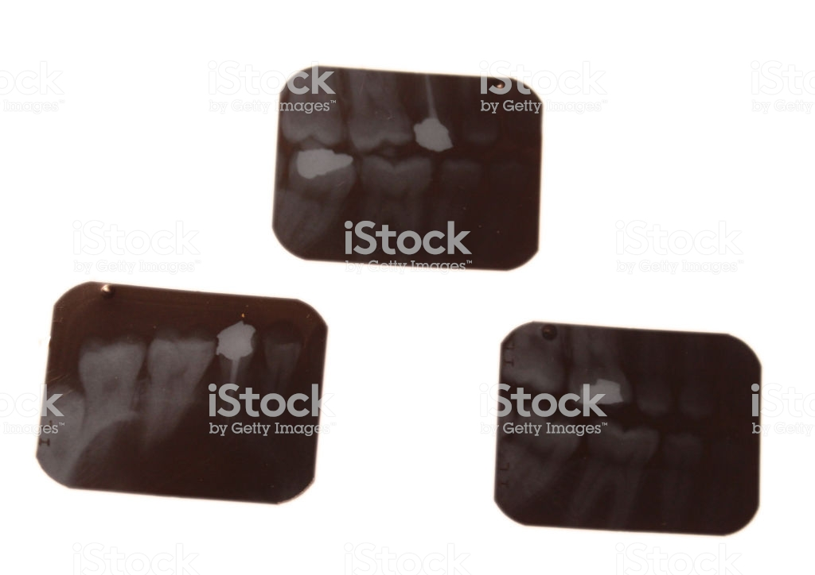
RTG SLIKE U DENTALNOJ MEDICINI
RTG slika služi kao morfološki i fiziološki zapis gornje i donje čeljusti
Upotrebljava se i za praćenje patoloških stanja, kontrolu terapeutskih postupaka te za praćenje degenerativnih bolesti
ZUBNI RENDGENOGRAM- fotografski film koji predstavlja sjenu zuba i okolnog koštanog tkiva

Slide 3
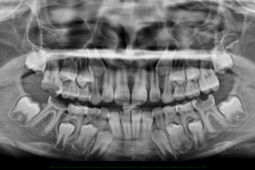
Objekti koji pokazuju manji otpor prolazu RTG zraka, prikazuju se u filmu u rasponu od CRNIH do SIVIH područja (ovisno o količini APSORBIRANOG ZRAČENJA)→ TRANSPARENCIJE

Slide 4
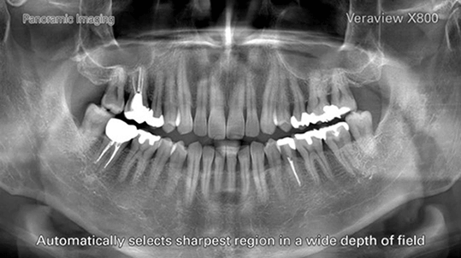
Objekti koji se OPIRU prolasku RTG zraka, na filmu vidimo kao BIJELA područja (npr. zlatne krune, metallna punjenja....)→ nazivaju se sjenama (ZASJENJENJA)

Slide 5
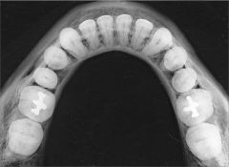
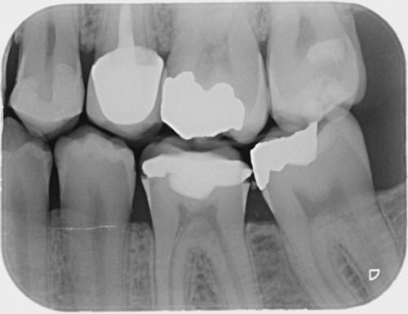
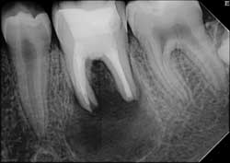
INTRAORALNA RADIOGRAFIJA
1. RETROALVEOLARNA RADIOGRAFIJA
2. BITE-WING RADIOGRAFIJA
3. INTRAORALNE ZAGRIZNE SNIMKE (OCCLUSAL)

Slide 6
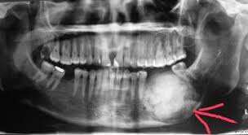
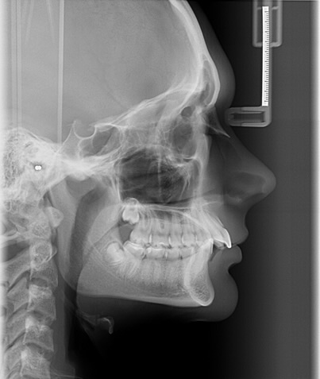
EKSTRAORALNA RADIOGRAFIJA
1. ORTOPANTOMOGRAM
2. KRANIOGRAM
3. TMZ

Slide 7
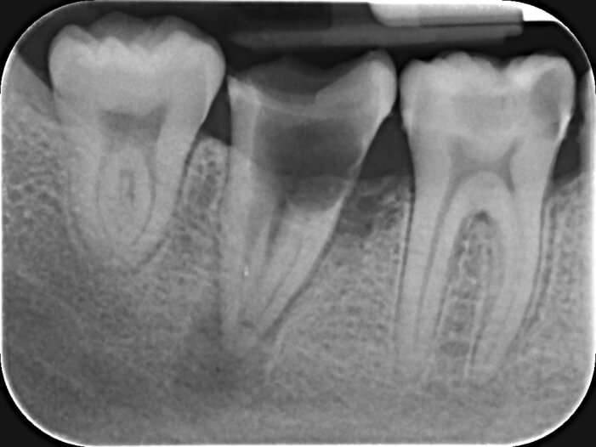
1. RETROALVEOLARNA SNIMKA
Snimke pojedinačnih zuba, odnosno 2-3 susjedna zuba
Prikazani svi morfološki dijelovi zuba (kruna, vrat, korijen s apeksom) i minimalno 5mm koštanog tkiva oko korijena zuba

Slide 8
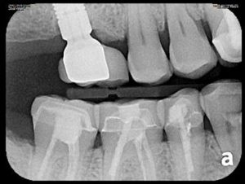
2. BITE-WING ili retrokoronarna radiografija
Na snimci se istovremeno prikazuju i krune i vratovi zuba ANTAGONISTA gornje i donje čeljusti, alveolarne kriste i aproksimalne plohe zuba
Služe za ranu dijagnostiku aproksimalnih karijesnih lezija

Slide 9
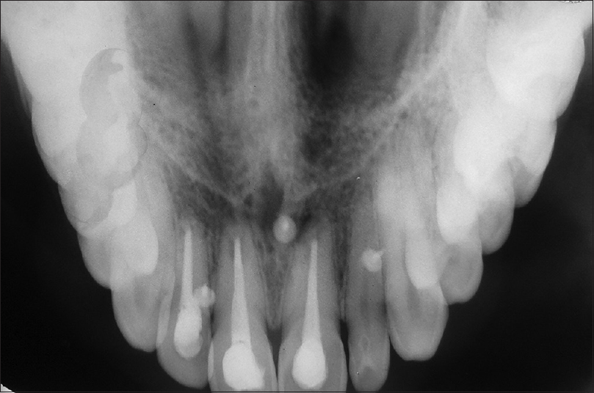
3. Intraoralna zagrizna ili okluzalna snimka
Projekcija gornje ili donje čeljusti u aksijalnoj ravnini pri kontroliranom zagrizu

Slide 10
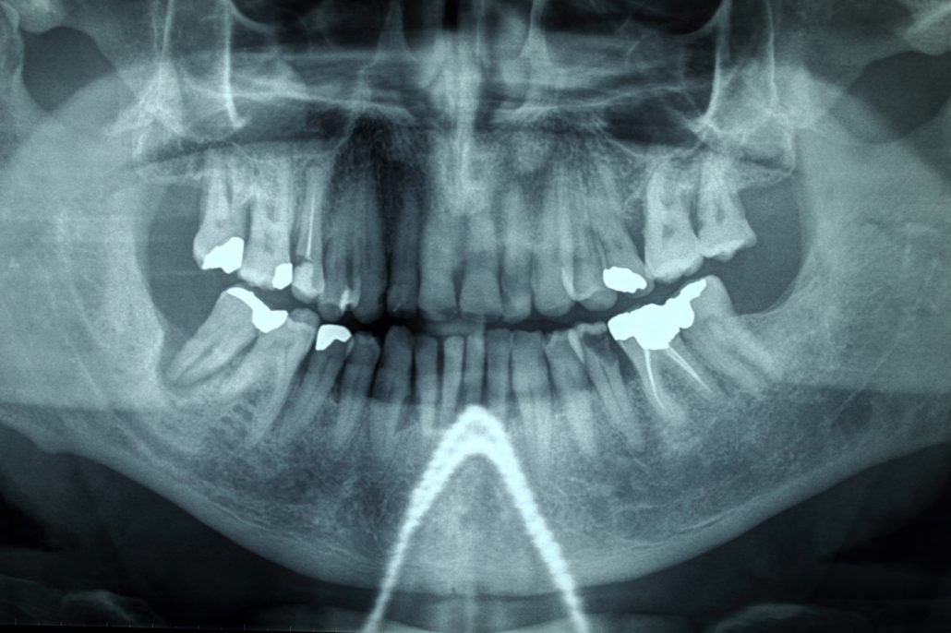
a) ORTOPANTOMOGRAM
Tomografska metoda kojom se na jednoj snimci prikazuju obje čeljusti u cjelini
Omogućava analizu 4 regije: dentoalveolarnu, maksilarnu kost i sinuse, luk mandibule i temporomandibularne zglobove

Slide 11
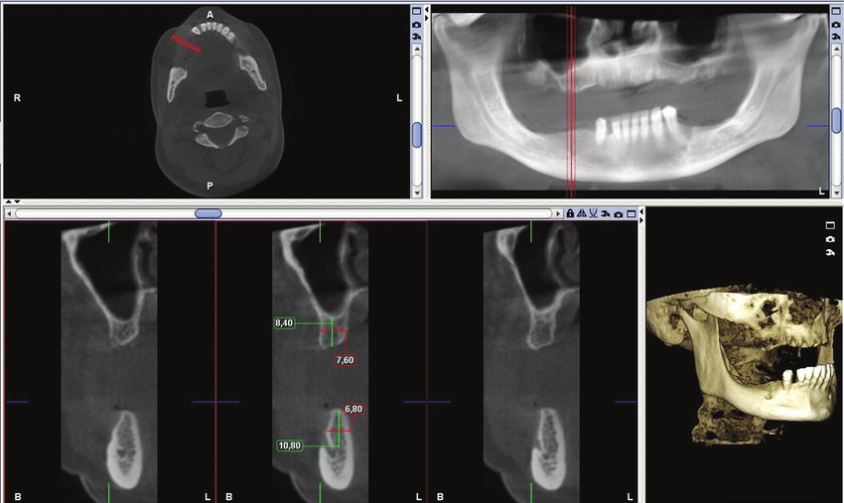
cbct
„CONE BEAM” kompjuttorizirana tomografija
Novija radiološka metoda primjenjiva u dentalnoj medicini, oralne i maksilofacijalne kirurgije i ortodoncije

